Slide 1
Rendez-vous des enquêteurs
14 décembre 2023

Slide 2
01
02
03
04
Logiciel d’enquêtes complémentaire
Là où nous en sommes actuellement
Marché 2024
Les avancées à date
RGPD
Comment s’y prendre ?
Statistiques
Enquêtes significatives, comptes inactifs
Questions-réponses
05
On discute avec vous

Slide 3
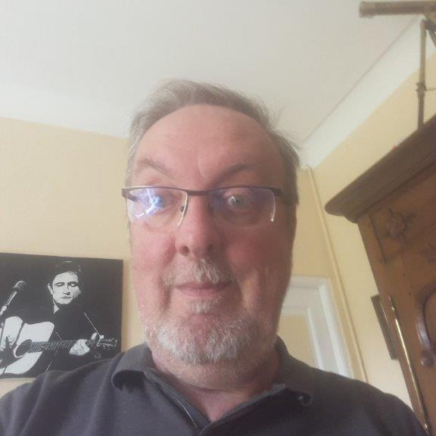
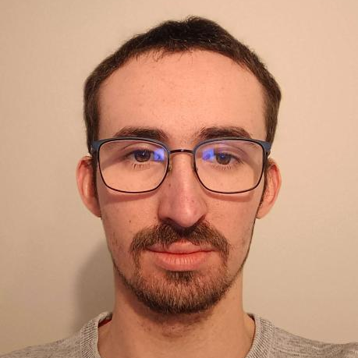
L’équipe du Pôle enquêtes
Philippe
Benoît
Benjamin
Chef
du Pôle enquêtes
Développeur
du Pôle enquêtes
Polyvalent
du Pôle enquêtes

Slide 4
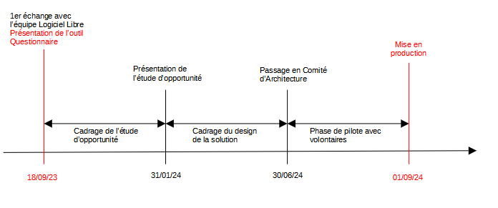
Logiciel d’enquêtes complémentaire
Nous étudions actuellement un logiciel développé en interne, par l’équipe du Pôle Logiciel Libre.
Cette application permettrait de répondre au besoin : réaliser des enquêtes avec une faible complexité, via une interface facile d’accès et d’utilisation.
Nous travaillons avec les équipe Apps en vue d’intégrer la future application dans le portail.
Le planning prévisonnel actuel :

Slide 5
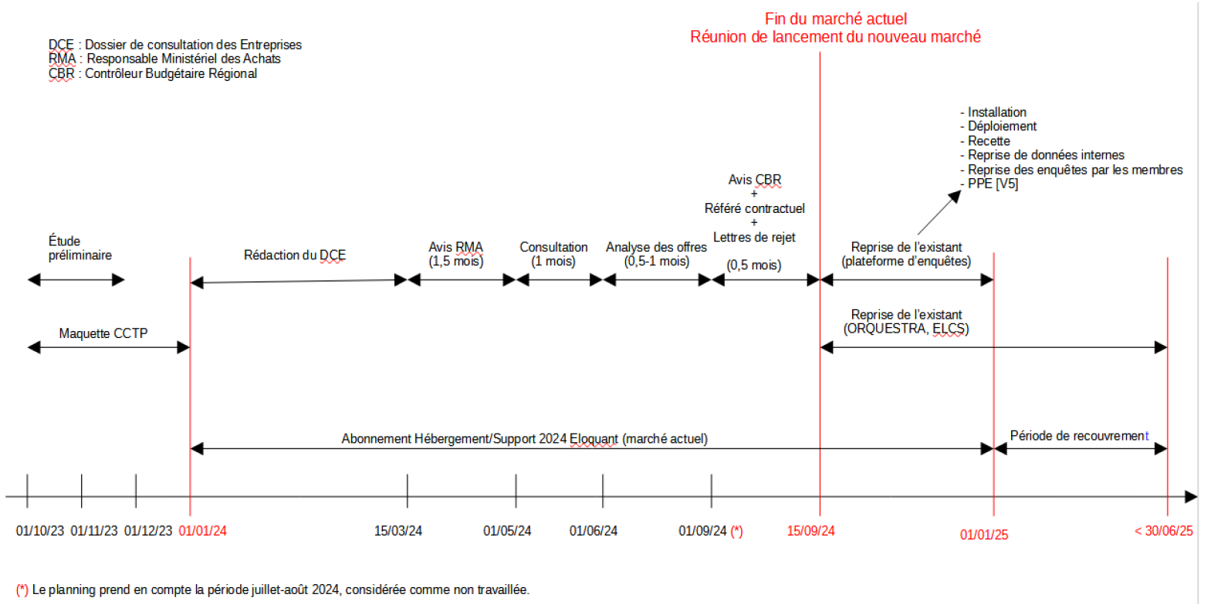
Marché 2024
Nous étudions actuellement le marché pour recenser un maximum d’éditeurs qui pourraient potentiellement répondre à l’appel d’offre.
En parallèle, les documents de marché sont en cours d’écriture.
Le planning prévisonnel actuel :

Slide 6
RGPD : Les bonnes pratiques
La question centrale est de savoir si votre enquête collecte des données personnelles.
Utiliser l’assistant de construction pour générer la page des mentions d’information
Utiliser le tutoriel pour l’intégrer dans le pied de page de votre enquête.
Petite démonstration

Slide 7
Quelques statistiques
Opération de suppression des comptes inactifs : reste ~1500 comptes actifs
Statistiques sur les enquêtes significatives :
Les critères :
Le nombre de sollicitations
Le nombre de réponses
Le nombre de diffusions
Le nombre de mois écoulés depuis la dernidère modification
La date de dernière diffusion
Les résultats selon ces critères :
11 914 enquêtes sondées
1 241 enquêtes significatives (~10%)
Ces résultats permettent d’avoir un aperçu sur les enquêtes à reprendre pendant l’éventuelle période de transition au moment du renouvellement de marché.

Slide 8
C’est l’heure des QUESTIONS
N’hésitez pas à utiliser le chat, nous prendrons les questions au fil de l’eau

